Slide 1
Графи.
Подання та обробка.
Графи є моделями систем, складених з елементів та зв`язків між ними

Slide 2
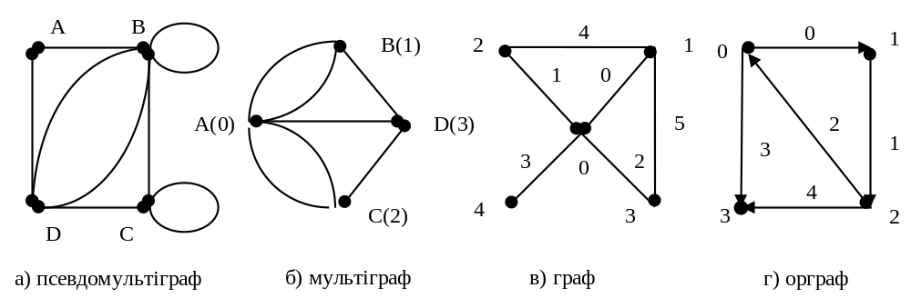
Основні поняття
Неформально граф G=(V,E) складається зі скінченої множини вершин V={v₁,v₂, …,v_{n}} та скінченої множини ребер (дуг) E={e₁,e₂, …, e_{m}}. Ребро визначається парою вершин e_{k}=(v_{i},v_{j}).

Slide 3

Подання графів
Для G=(V,E) , де |V|=n, |E|=m –
матриця суміжності A розмірами n×n:
a_{ij} = 1, якщо вершини v_{i} та v_{j} суміжні, інакше a_{ij} = 0 (зокрема, a_{ii} = 0).
Для мультиграфів a_{ij} — це число ребер, які з’єднують вершини v_{i} та v_{j}.
Для орграфів a_{ij} = 1, якщо дуга має початок v_{i} та кінець v_{j}, інакше a_{ij} = 0.
Відношення суміжності на множині V,

Slide 4
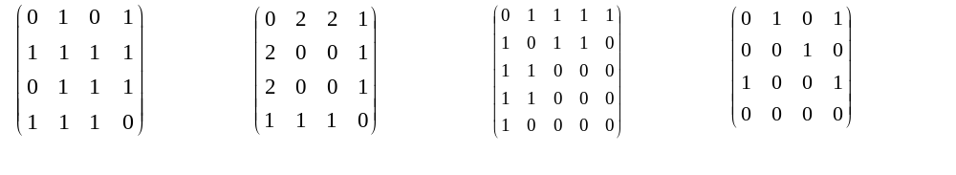

Подання графів
Наведеним прикладам графів відповідають наступні матриці суміжності:

Slide 5

Подання графів
Матриця інцидентності B розмірами n×m, що відповідає (n, m)-графу G:
b_{kl} = 1, якщо вершина v_{k} і ребро e_{l} інцидентні, b_{kl} = 0 - інакше.
Для орграфів:
b_{kl} = 1, якщо вершина v_{k} є початком дуги e_{l}; b_{kl} = −1, якщо v_{k} — кінець e_{l};
b_{kl} = 0, якщо v_{k} і e_{l} не інцидентні.
Відношення інцидентності на множинах
V та E:

Slide 6
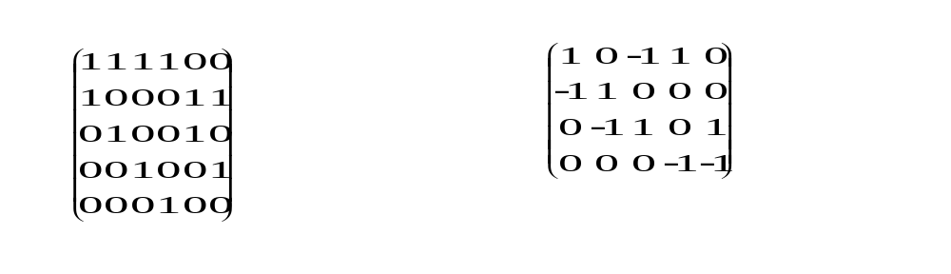
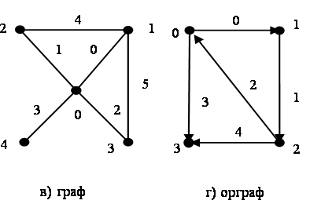
Подання графів
Наведеним графу та орграфу відповідають наступні матриці інцидентності:

Slide 7
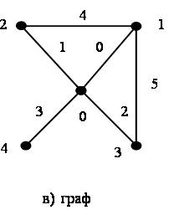
Подання графів
Список суміжності графа G — це множина S = {(v_{i}, v_{j}), …, (v_{l}, v_{k})}, утворена парами вершин, суміжних у графі. Наприклад, граф на рис. в) подається списком суміжності
{(0, 1), (0, 2), (0, 3), (0, 4), (1, 2), (1, 3)}.

Slide 8
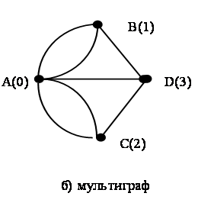
Подання графів
Для мультиграфів замість пар потрібні трійки, щоб відрізняти ребра (дуги) між тими самими суміжними вершинами. Мультиграфу на рис. б) відповідає список суміжності
{(0, 1, 0), (0, 1, 1), (0, 2, 0), (0, 2, 1),
(0, 3, 0), (1, 3, 0), (2, 3, 0)}.

Slide 9
Подання графів
Структура суміжності для графа з n вершинами утворюється списком з
n елементів, які відповідають вершинам. Кожен елемент списку є списком з номерів вершин, суміжних із “поточною” вершиною.
Кожну дугу орграфа подано в цій структурі один раз, кожне ребро — двічі.
Зазвичай структуру суміжності представляють масивом з n покажчиків на списки у зв`язному зберігання, що містять номери всіх суміжних вершин.

Slide 10
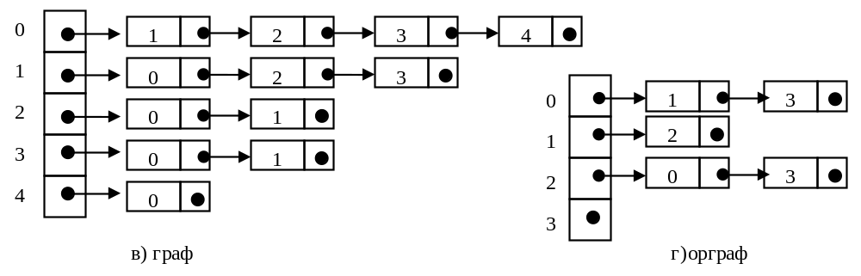
Подання графів
Наприклад, графам на рис. в), г) відповідають наступні структури суміжності:

Slide 11
Подання графів
Кожен спосіб має свої переваги й недоліки.
Матричне подання:
легко програмується;
матриця суміжності ефективна з погляду витрат пам’яті для графів близьких до повних;
застосовується лише при відносно невеликій кількості вершин.
Спискові способи подання:
перевірка суміжності двох заданих вершин, або знаходження ребра, що з’єднує дві вершини, вимагає перегляду всього списку вершин, суміжних, як мінімум, з однією з них.

Slide 12
Подання графів
Перед розв’язанням задач обробки графів за зовнішнім поданням графа треба будувати внутрішнє, а після розв’язання — навпаки.
Наприклад, виведення матриці суміжності незалежно від справжнього числа ребер потребує O(n²) часу і зводить нанівець ефективність алгоритмів, складність яких менше O(n²).
Спосіб подання графа, повинен враховувати специфіку задачі й алгоритмів її розв’язання.
Перехід між різними способами представлення графів простий і відбувається за O(n²) операцій.

Slide 13
Типи даних
const int MaxN=16;
typedef struct Node {int nn;
Node *next;} Listn, *Listp;
typedef struct {int n;
Listp e[MaxN];} StrAdj;
bool a[MaxN][MaxN];

Slide 14
Приклад
Напишемо функцію, яка за структурою суміжності графа будує матрицю суміжності.
Pr_1

Slide 15
Приклад
void AdjMtr(StrAdj s, bool A[MaxN][MaxN], int *nn)
{ Listp p;
int i, j, k;
*nn = k = s.n;
for (i=0; i<MaxN; i++)
for (j=0; j<MaxN; j++) A[i][j] = 0;
for (i=0; i<k; i++) {p = s.e[i];
while (p) {
A[i][p->nn] = 1; p = p->next;}
}}
Pr_1

Slide 16
Приклад. Додавання дуги у орграф
void add(StrAdj gr, int i, int j){
Listp p, q;
if (i<0 || j<0 || i>=gr.n || j>=gr.n) return;
for (p=q=gr.e[i]; q; q=q->next)
if (q->nn == j) return;
gr.e[i]=q = new Node; q->nn = j; q->next = p;
}
//додавання дуги у орієнтований граф,
//що заданий структурою суміжності
Pr_2

Slide 17
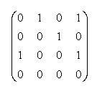
Типи даних
При реалізації матриці суміжності замість бітової матриці можна також використовувати вектор, елементами якого є цілі компоненти, що задають своїми двійковими представленнями рядки бітової матриці.
const int MaxN=16;
typedef struct {int n;
unsigned e[MaxN];} VctAdj;
Наприклад, для наведеної матриці суміжності:
VctAdj a1 = {4, {05, 02, 011, 0}};

Slide 18
Приклад. Перевірка наявності ребра
#define ised(gr, i, j) ((gr.e[i]>>(j))&01)
bool isedge(VctAdj gr, int i, int j){
return (( i<gr.n && j<gr.n && i>=0 && j>=0)?
(gr.e[i]>>j & 01): 0);
}
//функція isedge здійснює додатково перевірку
//коректності аргументів
//макровизначення ised можна використовувати
//якщо перевірка не потрібна

Slide 19
Подання графів
Представлення графів може суттєво впливати на ефективність алгоритмів, на наочність програм. Часто буває доцільним задавати алгоритм незалежно від представлення графів, в термінах вершин та дуг.
Наприклад, розглянемо задачу підрахунку кількості дуг орграфа G=(V,E) та степені кожної вершини.

Slide 20
Алгоритм
count(G, cnt, s) {
s ← 0;
for (v ∈ V) do
{ cnt[v] ← 0;
for (t ∈ Adj[v]) do cnt[v] ←cnt[v]+1;
s ← s+cnt[v];
}
}

Slide 21
Реалізація
#define ised(gr, i, j) ((gr.e[i]>>(j))&01)
const int MaxN=16;
typedef struct {int n; unsigned e[MaxN];} VctAdj;
void count(VctAdj a, int cnt[MaxN], int *s)
{int v, t;
for (v=0; v<MaxN; v++) cnt[v] = 0;
for (*s=v=0; v<a.n; v++)
{ for (t=0; t<a.n; t++)
if (ised(a, v, t)) cnt[v]++;
(*s) += cnt[v];}
}
//відношення суміжності - вектором цілих
Pr_3

Slide 22
Приклади
Пошук транзитивного замикання графа.
Для орграфа G=(V,E) - транзитивне замикання - G*=(V,E*), де e=(v,w) ∈ E* ⇔ існує шлях в G з v до w.
Матрицю A* можна обчислити через матриці A⁰, A¹, …, A^{n} = A*, елементи яких визначаються:
a⁰_{ij}=a_{ij} ,
a^{k}_{ij}= a^{k-1}_{ij} ∨ a^{k-1}_{ik}∧ a^{k-1}_{kj} , k = 1, 2, …, n.
Фактично a^{k}_{ij}= 1 при існуванні шляху з v_{i} ∈ V до v_{j} ∈ V через вершини {v₁, v₂, …, v_{k}} ⊂ V.

Slide 23
Транзитивне замикання графа
//обчислення транзитивного замикання
//представлення матрицею суміжності
const int MaxN=100;
void tran(bool A[MaxN][MaxN], int nn){
for (int k=0; k<nn; k++)
for (int i=0; i<nn; i++)
if (A[i][k])
for (int j=0; j<nn; j++)
A[i][j] = A[i][j] || A[k][j];
}
Pr_4

Slide 24
Транзитивне замикання графа
//обчислення транзитивного замикання
//представлення вектором суміжності
#define ised(gr, i, j) ((gr.e[i]>>(j))&01)
const int MaxN=16;
typedef struct {int n;
unsigned e[MaxN];} VctAdj;
void count(VctAdj a){
for (int k=0; k<a.n; k++)
for (int i=0; i<a.n; i++ )
if (ised(a, i, k)) a.e[i] |=a.e[k];
}
Pr_5

Slide 25
Зауваження
Перед розв’язанням задач обробки графів за зовнішнім поданням графа треба будувати внутрішнє, а після розв’язання — навпаки.
Один з найбільш вживаних способів внутрішнього представлення графів є структури суміжності.
Матриця суміжності, як спосіб представлення графа, ефективна з погляду витрат пам’яті для графів близьких до повних.

Slide 26
Підсумки
Були розглянуті основні підходи до представлення орієнтованих та неорієнтованих графів.
В розглянутих прикладах, при різних способах представлення графів, обмежились простими діями, перевіркою простих властивостей, які не вимагали обходів графа.
Перехід між різними способами представлення графів простий і відбувається за O(n²) операцій.

Slide 27
Поради
Спосіб внутрішнього подання графа, повинен враховувати специфіку задачі й алгоритмів її розв’язання.
По можливості формулювати алгоритм розв`язання задачі в термінах вершин та ребер, основних характеристик графа, не обмежуючись конкретним представленням графа.
Самостійно розв`язати запропоновані задачі.

Slide 28
Задачі
Написати функцію, яка за матрицею суміжності графа будує структуру суміжності.
Написати функцію, яка за матрицею суміжності графа будує вектор суміжності.
Написати функцію, яка здійснює введення графа – за зовнішнім представленням графа будує внутрішнє у вигляді структури суміжності. Оберіть самостійно вид зовнішнього представлення графа.

Slide 29
Задачі
Написати функцію, яка перевіряє зв`язність орієнтованого графа, поданого матрицею суміжності.
Написати функцію, яка перевіряє ациклічність орієнтованого графа, поданого:
  матрицею суміжності;
  структурою суміжності.
Написати функцію, яка перевіряє чи є граф, поданий матрицею суміжності деревом.

Slide 30
Задачі
Орієнтований граф G=(V,E) - транзитивний, якщо для нього виконується властивість: якщо (v,u)∈E та (u,w)∈E → (v,w)∈E. Написати функцію для перевірки транзитивності графа. Граф заданий матрицею суміжності.

